Slide 1
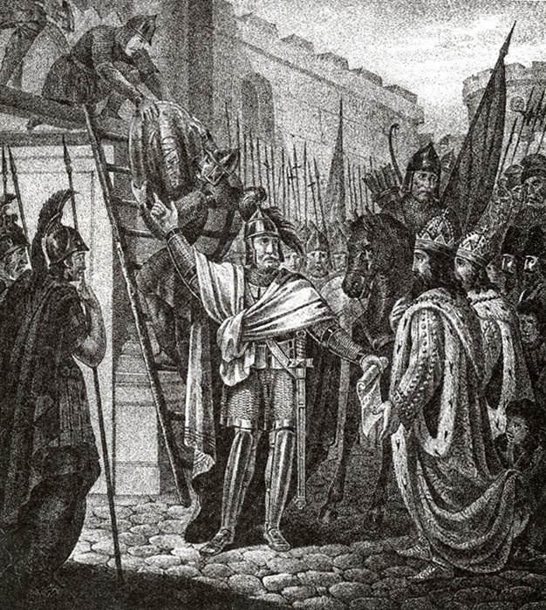
Отрывок из «Повести временных лет» о походе Олега на Царьград
Занятие элективного курса

Slide 2
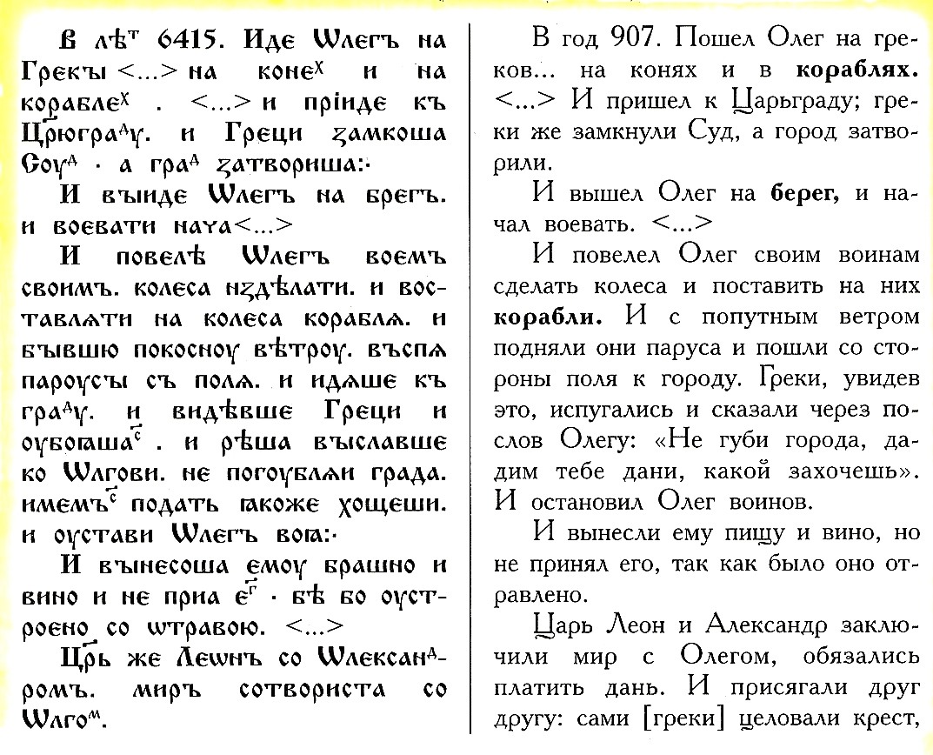

Slide 3
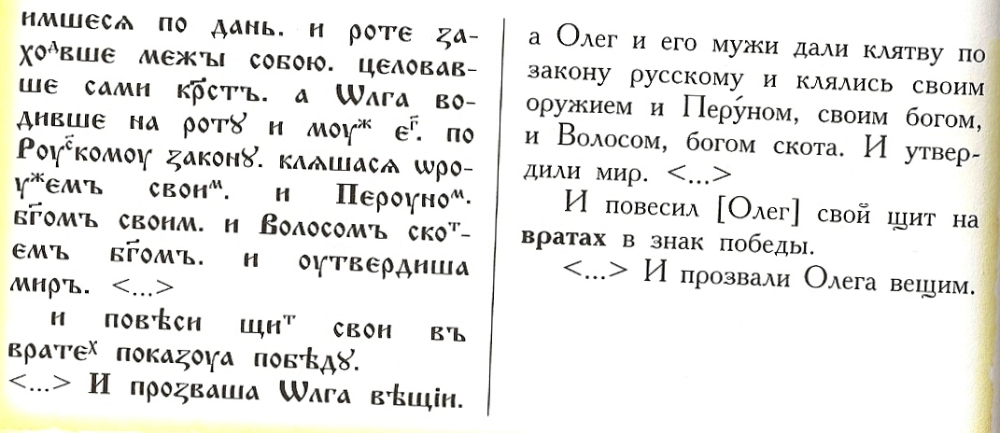
В тексте находят отражение некоторые особенности жизни того времени: Суд (ныне залив Золотой Рог) замыкался цепью, протянутой между двумя башнями на обеих сторонах входа в залив; для перемещения кораблей по суше использовались специальные приспособления на колёсах; городские ворота запирались.

Slide 4
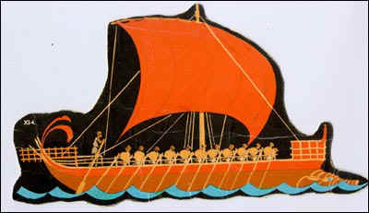
Корабль
Лексическое значение и употребление | Морфологические признаки | Морфемный состав
1. Крупное морское судно. Парусный корабль | Муж., неодуш., 2 скл. | Корабль Корабл-и Корабель-н-ый
2. Пилотируемый летательный аппарат большой мощности. Космический корабль
Слово КОРАБЛЬ является древним заимствованием из греческого языка.
Образ корабля, преодолевающего морские пространства, побеждающего стихию, мог использоваться в поучительных высказываниях: «украшение воину – оружие, а кораблю – паруса», «корабль без кормчего не спасается, но с лёгкостью утопает», «были мы, как корабль в пучине морской, без рулевого». Христианин образно представлял огромным кораблём весь мир

Slide 5
Другие слова, связанные со значением корабля
Лодья – ладья, лодка
Чёлн – лодка
Струг – лодка, речное судно
Эти слова обозначали разные виды судов
Какие слова в современном русском языке образованы от слова КОРАБЛЬ?

Slide 6
История слова «корабль»
Объясните исторические чередования в словах корабль, корабельный
В слове корабль был редуцированный Ь в слабой позиции. Со временем он утратился, но сохранился в сильной позиции в слове «корабьльный», который со временем превратился в Е

Slide 7
Берег
Лексическое значение и употребление | Морфологические признаки | Морфемный состав | Стилистич хар-ка
1. Край земли около воды. Берег реки. | Муж., неодуш., 2 скл. | Берег О берег-е На берег-у Берег-а
2. Суша, в противоположность воде. Списаться на берег | Только ед.ч. |  | Спец.

Slide 8
Брег
Лексическое значение и употребление | Морфологические признаки | Морфемный состав | Стилистич харк-ка
Край земли около воды. Дружина пирует у брега | Муж., неодуш., 2 скл. | Брег Брег-а (РП) Брег-а (мн.ч.) | Поэт. Устар.
Слова «берег» (восточнославянское) и «брег» (церковнославянское) происходят от общеславянского *bergъ, которое обозначало «высокий берег, гора».

Slide 9
Фонетические изменения в этих словах
Изначально в праславянском языке в этих словах были дифтонговые сочетания *or, *ol, *er, *el
Они изменялись, если находились перед любыми согласными
Это приводило к образованию в разных славянских языках полногласных и неполногласных сочетаний

Slide 10
Фонетические изменения в этих словах
Старославянский и
церковнославянский языки
Древнерусский язык
неполногласие
полногласие
ра
ла
ре
ле
оро
оло
ере

Slide 11
Фонетические изменения в этих словах
врата
*vorta
ворота

Slide 12
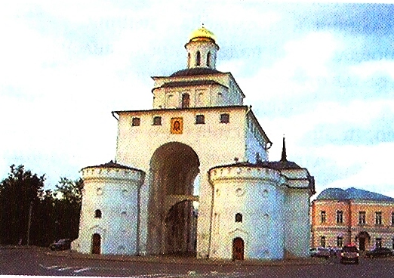
Врата
Лексическое значение и употребление | Морфологические признаки | Морфемный состав | Стилистич хар-ка
Широкий вход или проезд, запираемый створами, а также сами створы. Врата Царьграда. Царские врата | Неодуш., только мн.ч. | Врат-а | Книжн. Устар. Церковн.

Slide 13
Ворота
Лексическое значение и употребление | Морфологические признаки | Морфемный состав | Стилистич хар-ка
Широкий вход или проезд, запираемый створами, а также сами створы. Городские ворота. Тесовые ворота. | Неодуш., только мн.ч. | Ворот-а | Книжн. Устар. Церковн.
2. Точно обозначенная защищаемая часть поля каждой из двух команд в спортивных играх. Забить мяч в ворота |  |  | Спорт.

Slide 14
Ответьте на вопросы:
Что означает выражение «Большому кораблю большое плаванье»?
Выполните задания:
По толковым словарям выясните значение и стилистическую характеристику слова «вратарь»
С помощью толкового словаря выявите различия в значении слов ЛАДЬЯ, ЧЁЛН, СТРУГ

